Slide 1


CHÀO MỪNG CÁC CON
ĐẾN VỚI TIẾT ĐẠO ĐỨC
LỚP 2

Slide 2


Bài 8
Bảo quản đồ dùng gia đình (tiết 2)

Slide 3

Yêu cầu cần đạt
Học sinh biết tự bảo quản đồ dùng gia đình.
Học sinh biết nhắc nhở bạn bè, người thân bảo quản đồ dùng gia đình.
*Phát triển năng lực và phẩm chất:
- Rèn năng lực phát triển bản thân, điều chỉnh hành vi.
- Hình thành phẩm chất yêu nước, trách nhiệm, chăm chỉ.

Slide 4


Khám phá

Slide 5

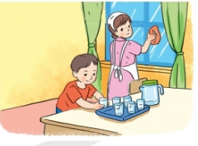
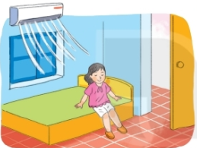
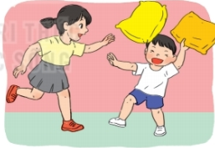
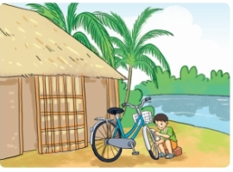
1
Em đồng tình hoặc không đồng tình với việc làm nào?
Vì sao?
1. Cuối tuần, Minh thường cùng mẹ lau dọn nhà cửa.
2. Mặc dù phòng bật điều hòa nhưng Hoa thường không đóng cửa khi ra, vào.
3. Chị em Lan hay dùng gối để chơi đùa.
4. Hùng thường lau xe đạp giúp mẹ.

Slide 6
Việc đồng tình
Tranh 1: Minh hỗ trợ mẹ lau dọn nhà cửa.
Tranh 4: Hùng giúp mẹ lau xe đạp.
Hai bạn thể hiện ý thức trách nhiệm, tính cẩn thận, chăm chỉ, ngăn nắp.

Slide 7
Việc không đồng tình
- Tranh 2: Phòng bật điều hoà mà mở cửa sẽ tốn điện, tốn tiền.
- Tranh 3. Không nên dùng gối để chơi đùa, gối nhanh hỏng, mất vệ sinh.

Slide 8

Việc bảo quản đồ dùng sẽ giúp cho đồ dùng luôn mới, đẹp, giúp chúng ta rèn luyện thói quen cẩn thận, gọn gàng và ngăn nắp.
Notes:
8

Slide 9
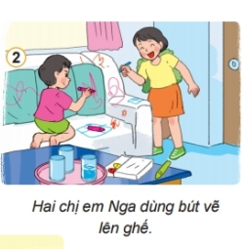

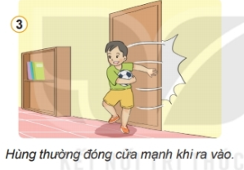
2
Đưa ra lời khuyên cho bạn

Slide 10
Không nên tắt, mở ti vi liên tục. Làm như vậy
ti vi dễ hỏng.

Slide 11
Không nên vẽ ra ghế sẽ làm ghế bẩn, nhanh bị hỏng.

Slide 12
Hùng đóng cửa mạnh như vậy sẽ làm cho cửa nhanh hỏng.

Slide 13

Chia sẻ những việc em đã làm và sẽ làm để bảo quản đồ dùng gia đình.
Em cùng mọi người trong gia đình thực hiện bảo quản đồ dùng gia đình.
Nhắc nhở bạn bè, người thân bảo quản đồ dùng gia đình.

Slide 14

Thông điệp

Slide 15

Chào các con.
Chúc các con học tập tốt!

